Slide 1
Расчет домашней сети, определение мощности

Slide 2
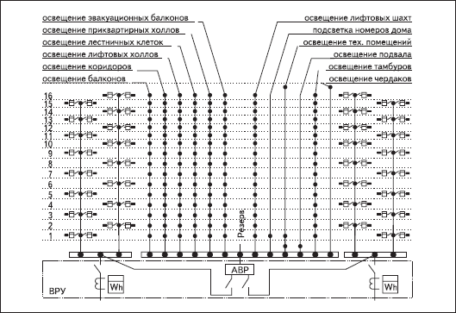

Slide 3
Современная внутренняя система электроснабжения
Современная внутренняя система электроснабжения дома или квартиры обязана удовлетворять нескольким требованиям. Она должна быть:
Рассчитана на длительную безаварийную эксплуатацию
Обеспечена устройствами защиты от перегрузки, короткого замыкания, поражения человека электрическим током и значительных скачков напряжения
Обеспечена различными приборами, позволяющими повысить комфортность проживания
Рассчитана на возможность подключения самых различных устройств
Создание такой системы — непростая задача, требующая вдумчивого и системного подхода. Она предполагает реализацию следующих этапов: расчет, комплектация и монтаж.

Slide 4
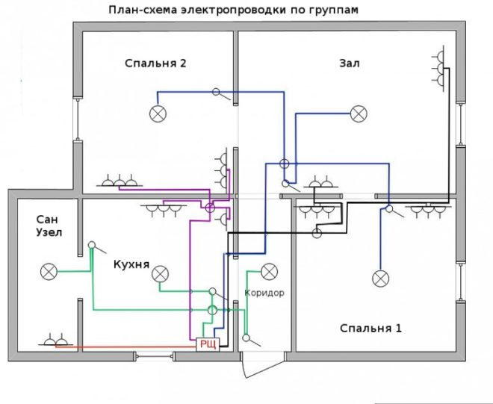

Slide 5
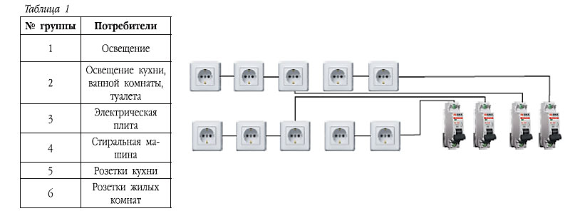
Разделение всех потребителей на группы
Расчет домашней электрической сети, как правило, начинается с разделения всех потребителей на группы. Под группой понимается несколько потребителей, подключенных параллельно к одному питающему проводу, идущему от распределительного щита.
Это группы освещения, группы розеток и т. д. Отдельными линиями запитываются агрегаты большой мощности (стиральные машины и электрические плиты). В отдельную группу выделяются розетки кухни, где подключаются микроволновые печи, электрические духовки, посудомоечные машины, электрические чайники и многое другое.

Slide 6
Группы потребителей электрической энергии
Группы потребителей электрической энергии с отдельными устройствами защиты могут формироваться тремя способами:
По помещениям в квартире (каждому помещению предоставляют отдельную линию)
По видам потребителей: освещение, розетки, электроплиты, стиральные машины и т. д
Для каждого потребителя розетка или светильник) проводится отдельная линия электропитания с устройствами защиты (европейский вариант)

Slide 7
Определение установленной мощности и тока нагрузки
Как определить суммарную потребляемую мощность установленного оборудования в каждой группе.
Величина установленной мощности позволяет рассчитать номинальный ток нагрузки на данную цепь. Номинальный ток — это тот максимальный ток, который будет протекать по фазному проводу. Во внутренней сети квартиры или дома с напряжением 220 В он легко определяется по максимальной потребляемой мощности.
При однофазной нагрузке номинальный ток I_{n} ~ 4,5P_{m}, где P_{m} - максимальная потребляемая мощность в киловаттах. Например, при P_{m} = 5кВт I_{n} = 4,5 * 5 = 22,5 А.
При распределении потребителей по группам необходимо исходить из следующих условий: Кондиционер, теплые полы, электроплита, стиральная машина и другие мощные потребители с открытыми токопроводящими элементами должны подключаться к отдельным линиям, каждая из которых защищается автоматом защиты и УЗО
В отдельную группу выделяются розетки зон с повышенной влажностью (кухни и ванные комнаты)
Розетки жилых комнат можно объединить в одну группу
Систему освещения жилых комнат желательно разделить на две (или более) группы

Slide 8
Разделение на группы
выполняется в распределительном шкафу, где на каждую группу устанавливается автоматический выключатель, а в некоторых случаях и УЗО.
Таким образом, каждая из групп за пределами распределительного щита представляет собой отдельную электрическую цепь.
Значение номинального тока нагрузки позволяет определить и характеристики защитных устройств, и сечение жил провода.
Самым простым является расчет группы с одним прибором, например электрической духовкой. Ее потребляемая мощность 2 кВт (определяется по паспорту). Номинальный ток нагрузки I_{n} = 4,5 х 2 = 9 А. Таким образом, в цепь питания духовки должен устанавливаться автоматический выключатель с номинальным током не менее 9 А. Ближайшим по номиналу является автомат 10 А.
Расчет токовой нагрузки и выбор автоматического выключателя для группы с несколькими потребителями усложняется введением коэффициента спроса, определяющего вероятность одновременного включения всех потребителей в группе в течение длительного промежутка времени.

Slide 9
Коэффициента спроса

Slide 10
Определение коэффициента спроса
Для расчета розеточной группы кухни примем, что там будут включаться следующие приборы:
Электрический чайник — 700 Вт
Овощерезка — 400 Вт
Микроволновая печь — 1200 Вт
Холодильник — 300 Вт
Морозильник — 160 Вт
Прочее — 240 Вт
Суммарная номинальная мощность этих приборов в группе составляет 3000 Вт.
С учетом коэффициента спроса (равного 0,7) номинальная мощность / будет равна 3000 * 0,7 = 2100 Вт.
Номинальный ток нагрузки в цепи этой розеточной группы будет равен 4,5 х 2,1 = 9,45 А.
После аналогичных расчетов дополним табл. 3 полученными значениями потребляемой мощности и номинального тока для остальных групп.
http://profstroy.net/inzhenernye-sistemy/elektrika/112-raschet-domashnej-seti

Slide 11
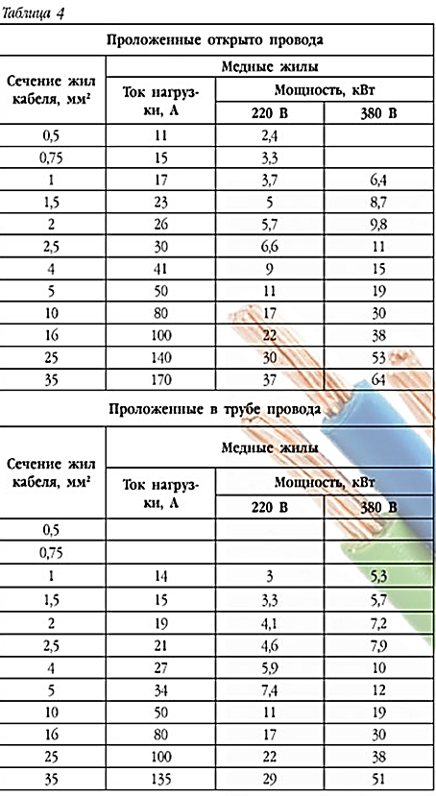
Выбор сечений жил и типа провода
Сечение жил провода для каждой группы рассчитывается в зависимости от предполагаемой суммарной мощности устанавливаемых в ней приборов и расчетных значений силы тока (конечно, с некоторым запасом). Необходимые рекомендации можно получить в «Правилах устройства электроустановок» (ПУЭ)
Табл. 4 отражает соответствие нагрузочных токов и допустимых сечений проводов, регламентированных ПУЭ (применяется для медных проводов, потому что использование алюминиевых в электропроводке жилых помещений в настоящее время запрещено).

Slide 12
Практические советы
Для более точного расчета нужных сечений жил проводов необходимо не только руководствоваться мощностью нагрузки и материалом изготовления жил, но и учитывать способ их прокладки, длину, вид изоляции, количество жил в проводе, условия эксплуатации и другие факторы. Поэтому исходя из практики оптимальным вариантом применение жил сечением
1,5 мм² — для осветительной группы (4,1 кВт и 19 А),
2,5 мм² — для розеточной группы (5,9 кВт и 27 А)
и 4—6 мм² — для приборов большой мощности (свыше 8 кВт и 40 А).
Такой вариант выбора сечений для проводов является, пожалуй, наиболее распространенным при монтаже электропроводки квартир и домов. Он позволяет повысить надежность скрытой проводки, а также создать некоторый «резерв» в случае увеличения мощности нагрузки,

Slide 13
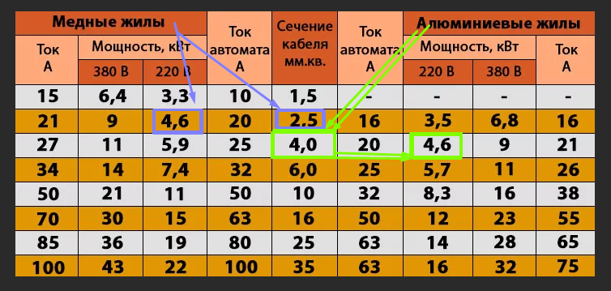

Slide 14
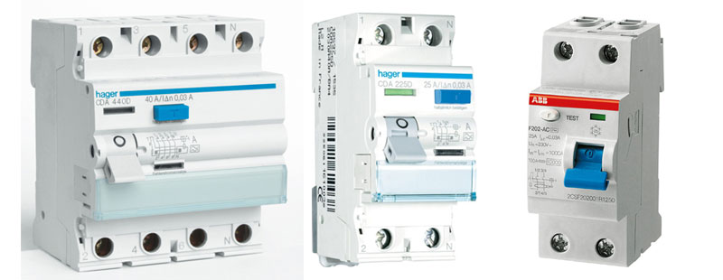
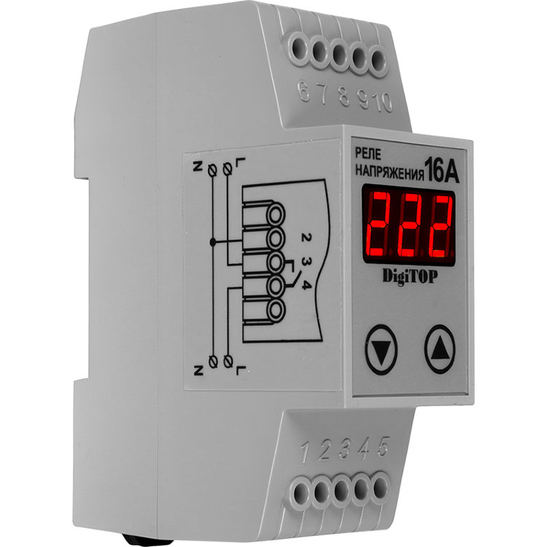
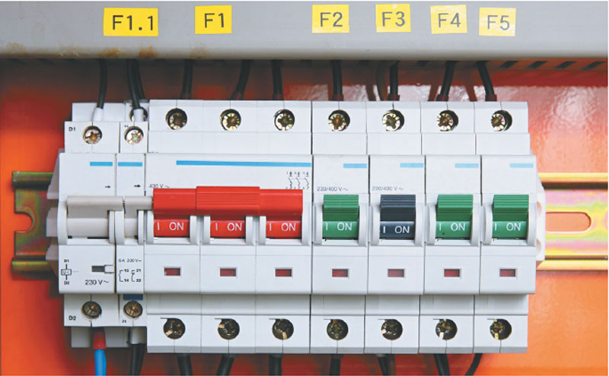
Выбор устройств защиты
Дальнейшая работа заключается в проектировании многоуровневой защиты внутренней электрической сети и оборудования от различных аварийных ситуаций. Эта важная и ответственная задача требует определенной подготовки и включает в себя выбор защитных устройств по типу и характеристикам, а также способ их подключения.
Для защиты внутриквартирной сети используются
автоматические выключатели,
устройства защитного отключения (УЗО),
дифференциальные автоматы (от сверхтоков перегрузки и короткого замыкания.),
реле напряжения.

Slide 15
Автоматические выключатели
АВ служит для защиты проводки от токов перегрузки и короткого замыкания, от аварийных скачков напряжения.
Выбор АВ выполняется в первую очередь по допустимой величине номинального тока для проводки.
Поэтому номинальный АВ не должен превышать максимально допустимый ток для данного сечения провода. Для бытовых сетей изготавливаются автоматические выключатели с номинальными токами 6 А (1,2 кВт); 10 (2); 16 (3,2); 20 (4); 25 (5); 32 (6,4); 40 (8); 50 (10); 63 (12,6)
(5А на 1 кВт нагрузки)
При выборе автомата необходимо учитывать также класс прибора, его отключающую способность и класс токоограничения.

Slide 17
